Slide 1
Záver semestra
14.5. 17:20 je Quadterm2 H3+H6, bez testu
jednoduchá simulácia/hra s interakciou od užívateľa (myš, klávesnica)
Čo treba vedieť:
  kresliť do Pane/Canvasu,
  odchytávať udalosti od myši/klávesnice
  demo: jednoduchá HowTojavaFx aplikácia s Canvasom alebo Pane je tu
  https://github.com/Programovanie4/Kod/tree/main/HowToWithJavaFX
skúšky v AISe
26.5. 13:00 H6 – riadny termín
2.6. 13:00 H6 – riadny termín
5.6. 8:00 H3 – prvý opravný termín
16.6. 13:00 H6 - druhý opravný termín
22.6. 8:00 H3 - druhý opravný termín

Slide 2
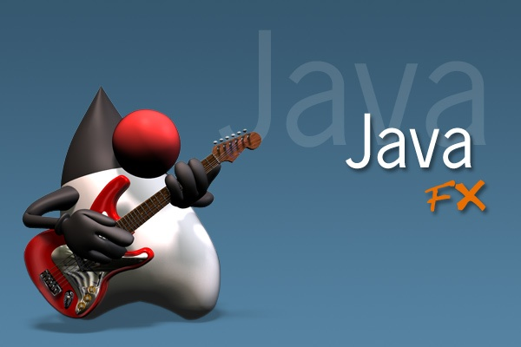

JavaFx
Dnes bude:
základné komponenty JavaFx (Node a podtriedy)
štýly (.css) a Scene Builder (.fxml)
spracovanie udalostí (myš, klávesnica, ...)
spôsoby návrhu jednoduchej (pravouhlej) hry
škálovateľnosť aplikácie
Zdroj a literatúra:
What Is JavaFX
JavaFX 2.0: Introduction by Example
Introduction to Java Programming, !!!!Tenth Edition
Cvičenia:
jednoduchá pravouhla aplikácia s interakciou:
maľovátko, euro-kalkulačka,
logické (pravouhle) hry: pexeso, piškvorky, ...

Slide 3
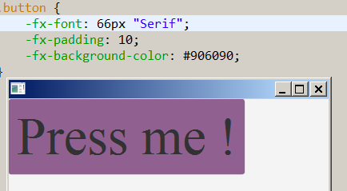
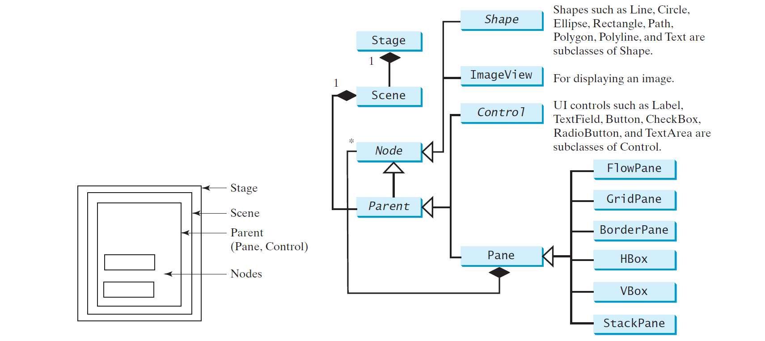
JavaFx aplikácia
public class Main extends Application {
@Override
public void start(Stage primaryStage) {
try {
Button btn = new Button(“Press me !“);
Pane root = new Pane(btn);
Scene scene = new Scene(root, 400, 400, Color.ORANGE);
scene.getStylesheets().add(getClass().getResource("application.css").toExternalForm());
primaryStage.setScene(scene);
primaryStage.show();
} catch(Exception e) {
e.printStackTrace();
}
}
public static void main(String[] args) {
launch(args);
} }
Súbor: SingleStageDemo.java

Slide 4
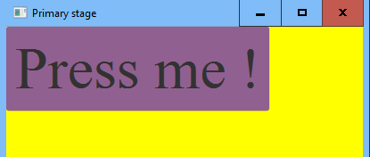
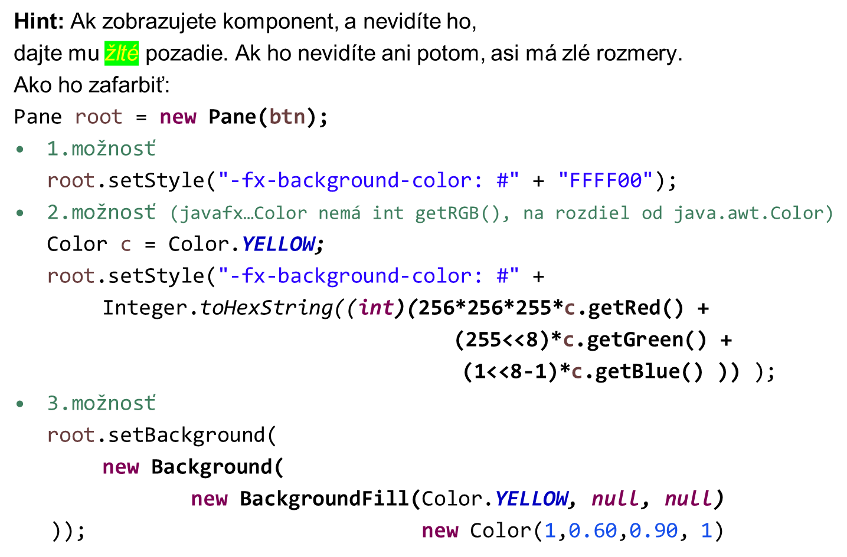
Node a štýl
Súbor: SingleStageDemo.java

Slide 5
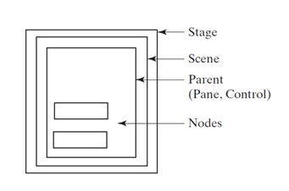
Scene
Scéna predstavuje vrchný element stromovej
štruktúry elementov typu Node, resp. Parent
Má konštruktory:
Scene(Parent root)
new Scene(root);
Scene(Parent root, double width, double height)
new Scene(root, 400, 400);
Scene(Parent root, double w, double h, Paint fill)
new Scene(root, 200, 200, Color.BLUE);
Parent má deti typu Node, presnejšie poskytuje metódu
ObservableList<Node> getChildren()
root.getChildren().clear()
root.getChildren().add(node)
root.getChildren().addAll(node1, node2, …)
Parent
Control,
Group,
Region,
  Axis,
  Chart,
  Pane
    BorderPane,
    FlowPane,
    GridPane,
    HBox,
    StackPane,
    Vbox,
    ...

Slide 6
Štruktúra tried
Node
Canvas,
ImageView,
Parent,
MediaView,
Shape
  Circle,
  Ellipse,
  Line,
  Polygon,
  Polyline,
  Rectangle,
  Text
  ...
Control
ChoiceBox,
ComboBoxBase,
  ComboBox
Labeled,
  ButtonBase,
    Button,
    CheckBox,
    ToggleButton
  Label,
ListView,
TextInputControl,
  TextArea,
  TextField

Slide 7
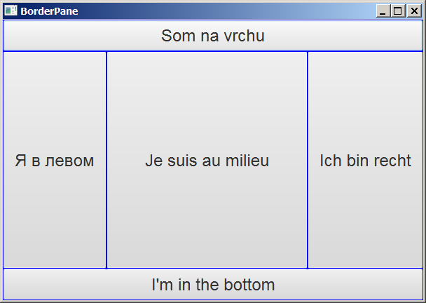
BorderPane
class MyButton extends Button {
public MyButton(String text) {
super(text);
setMaxWidth(Double.MAX_VALUE);
setMaxHeight(Double.MAX_VALUE);
setStyle("-fx-border-color: blue;
-fx-font: 24px 'Arial';");
} }
BorderPane root = new BorderPane();
root.setTop(new MyButton("Som na vrchu"));
root.setBottom(new MyButton("I'm in the bottom"));
root.setRight(new MyButton("Ich bin recht"));
root.setLeft(new MyButton("Я в левом"));
root.setCenter(new MyButton("Je suis au milieu"));
Scene scene = new Scene(root, 600, 400);
primaryStage.setScene(scene);
primaryStage.setTitle("BorderPane");
primaryStage.show();
Súbor: Layouts.java

Slide 8
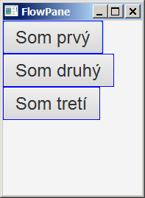
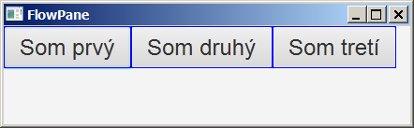
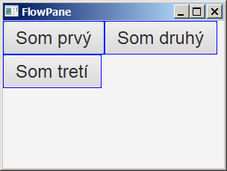
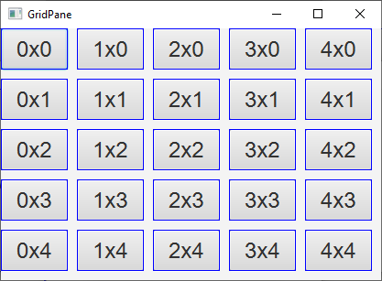
FlowPane, GridPane
FlowPane root = new FlowPane(
new MyButton("Som prvý"), new MyButton("Som druhý"),new MyButton("Som tretí"));
Scene scene = new Scene(root, 300, 400);
Stage newStage = new Stage();
newStage.setScene(scene);
newStage.setTitle("FlowPane");
newStage.show();
GridPane root = new GridPane();
for (int i = 0; i < 5; i++)
for (int j = 0; j < 5; j++)
root.add(new MyButton(i + "x" + j), i, j);
root.setHgap(10);
root.setVgap(10);
Scene scene = new Scene(root, 400, 400);
Stage newStage = new Stage();
newStage.setScene(scene);
newStage.setTitle("GridPane");
newStage.show(); }
Súbor: Layouts.java

Slide 9
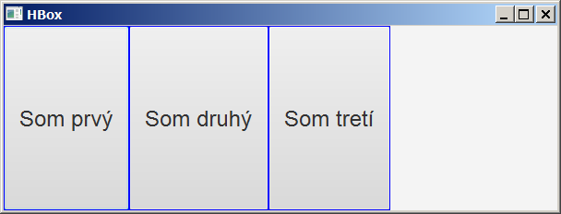
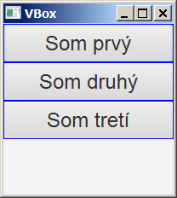
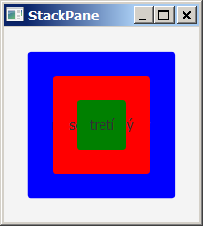
HBox, VBox, StackPane
HBox root = new HBox(
new MyButton("Som prvý"), new MyButton("Som druhý"), new MyButton("Som tretí"));
VBox root = new VBox(
new MyButton("Som prvý"), new MyButton("Som druhý"), new MyButton("Som tretí"));
Button btn1 = new Button("naozaj som prvý");
btn1.setPrefSize(150,150);
btn1.setStyle("-fx-background-color: blue");
Button btn2 = new Button("som druhý");
btn2.setPrefSize(100,100);
btn2.setStyle("-fx-background-color: red");
Button btn3 = new Button("tretí");
btn3.setPrefSize(50,50);
btn3.setStyle("-fx-background-color: green");
StackPane root = new StackPane(btn1, btn2, btn3);
Súbor: Layouts.java

Slide 10
EventHandler
class MyButton extends Button {
setOnAction(new EventHandler<ActionEvent>() {
@Override
public void handle(ActionEvent event) {
System.out.println("stlačil si " + text);
}
});
setOnAction(event -> {
System.out.println("stlačil si " + text);
});
setOnMouseClicked(event -> {
System.out.println("klikol si " + text + ", " +
event.getX() + ", " + event.getY());
});
setOnKeyPressed(event -> {
System.out.println("stlačil si " + text + ", " + event.getCode());
});
Súbor: Layouts.java

Slide 11
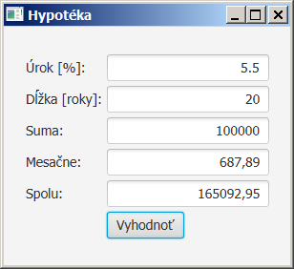
Malá kalkulačka
public class Hypoteka extends Application {
TextField tfUrokovaMiera = new TextField(),
tfPocetRokov = new TextField(),
tfSuma = new TextField(),
tfMesacneSplatky = new TextField(),
tfSpolu = new TextField();
Button btVypocet = new Button("Vyhodnoť");
GridPane gridPane = new GridPane();
gridPane.setHgap(5);
gridPane.setVgap(5);
gridPane.add(new Label("Úrok [%]:"),0,0);
gridPane.add(tfUrokovaMiera, 1, 0);
gridPane.add(new Label("Dĺžka [roky]:"),0,1);
gridPane.add(tfPocetRokov, 1, 1);
gridPane.add(new Label("Suma:"),0,2);
gridPane.add(tfSuma, 1, 2);
gridPane.add(new Label("Mesačne:"),0,3);
gridPane.add(tfMesacneSplatky, 1,3);
gridPane.add(new Label("Spolu:"),0,4);
gridPane.add(tfSpolu, 1, 4);
gridPane.add(btVypocet, 1, 5);
tfUrokovaMiera.setAlignment(Pos.BOTTOM_RIGHT);
tfPocetRokov.setAlignment(Pos.BOTTOM_RIGHT);
tfSuma.setAlignment(Pos.BOTTOM_RIGHT);
tfMesacneSplatky.setAlignment(Pos.BOTTOM_RIGHT);
tfSpolu.setAlignment(Pos.BOTTOM_RIGHT);
tfMesacneSplatky.setEditable(false);
tfSpolu.setEditable(false);
btVypocet.setOnAction(e -> {
rocnyUrok = Double.parseDouble(
tfUrokovaMiera.getText());
pocetRokov = Integer.parseInt(
tfPocetRokov.getText());
suma = Double.parseDouble(
tfSuma.getText());
tfMesacneSplatky.setText(
String.format("%.2f", mesacneSplatky()));
tfSpolu.setText(
String.format("%.2f", getTotalPayment()));
});
Súbor: Hypoteka.java
Notes:
TextArea

Slide 12

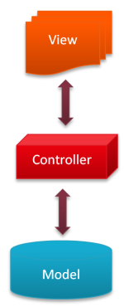
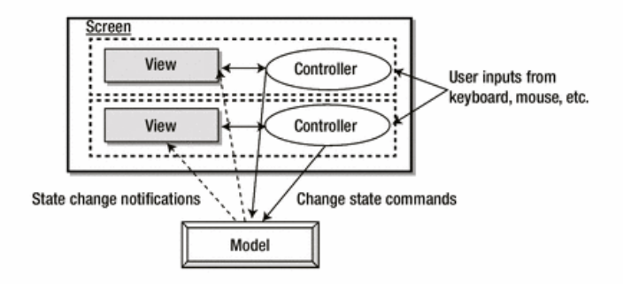
IDE IntelliJ
ďalšia možnosť ako vytvoriť stand-alone/webstart/web aplikáciu
podporuje tvorbu JavaFX aplikácií (New/JavaFX/JavaFX Application)
aj FXML aplikácií (New/JavaFX/JavaFX FXML Application)
podporuje Model-View-Controller (MVC) prostredníctvom FXML
  View: prezentačná úroveň, vizuálne komponenty (Controls), layouts (Containers) , útvary (Shapes), štýly…
  Controller: logika, väzba medzi View a Modelom,
  Model: data, reprezentácia

Slide 13
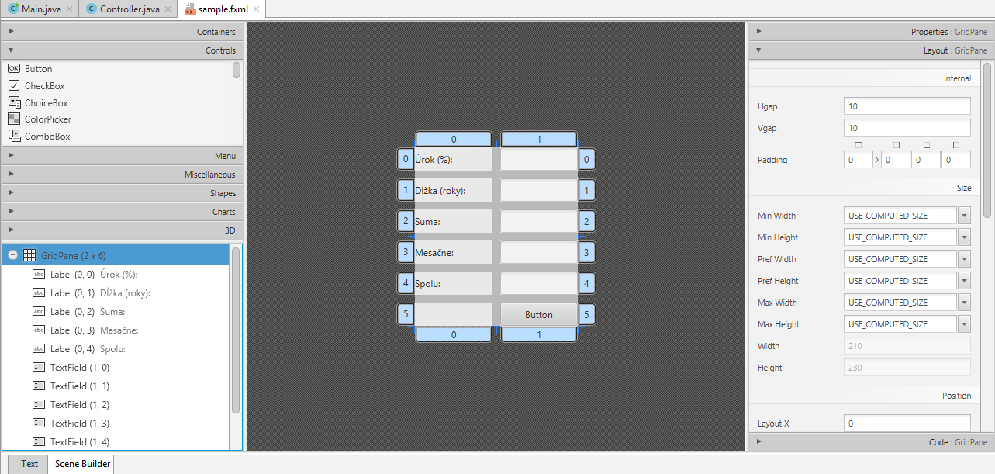
FXML
SceneBuilder – IntelliJ

Slide 14
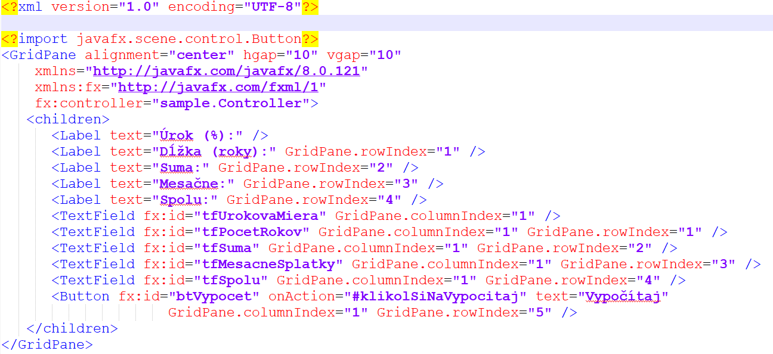

FXML
SceneBuilder – IntelliJ, Eclispe

Slide 15
Controller
public class Controller {
@FXML
private TextField tfUrokovaMiera;
@FXML
private TextField tfPocetRokov;
@FXML
private TextField tfSuma;
@FXML
private TextField tfMesacneSplatky;
@FXML
private TextField tfSpolu;
@FXML
private Button btVypocet;
public void klikolSiNaVypocitaj(ActionEvent event) {
double rocnyUrok = Double.parseDouble(tfUrokovaMiera.getText());
double pocetRokov = Integer.parseInt(tfPocetRokov.getText());
double suma = Double.parseDouble(tfSuma.getText());
double mesacnyUrok = rocnyUrok/12/100;
double mesacneSplatky =
suma*mesacnyUrok/(1-(1/Math.pow(1+mesacnyUrok, pocetRokov*12)));
tfMesacneSplatky.setText(String.format("%.2f", mesacneSplatky));
double getTotalPayment = mesacneSplatky * pocetRokov * 12;
tfSpolu.setText(String.format("%.2f", getTotalPayment));
}
}

Slide 16
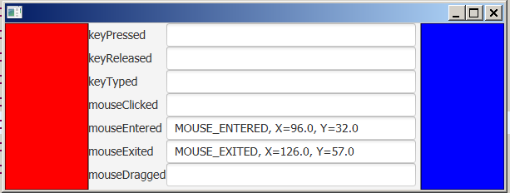
MouseEvent, KeyEvent
Map<String, Node> h = new HashMap<>();
String[] event = { "keyPressed", "keyReleased", "keyTyped",
"mouseClicked", "mouseEntered", "mouseExited", "mouseDragged"};
SmallPane bluePane = new SmallPane(this, Color.BLUE),
redPane = new SmallPane(this, Color.RED);
GridPane gp = new GridPane();
for (int i = 0; i < event.length; i++) {
TextField t = new TextField();
t.setPrefWidth(300); t.setEditable(false);
gp.add(new Label(event[i]), 0, i);
gp.add(t, 1, i);
h.put(event[i], t);
}
BorderPane bp = new BorderPane();
bp.setCenter(gp);
bp.setRight(bluePane);
bp.setLeft(redPane);
Scene scene = new Scene(bp, 600, 200);
Súbor: MouseKeyEvent.java

Slide 17
Pokračovanie
Event
ActionEvent,
InputEvent,
  DragEvent
  KeyEvent,
  MouseEvent,
  TouchEvent
  ...
WindowEvent,
...
class SmallPane extends Pane {
SmallPane(AutoEvent parent, Color color) {
this.parent = parent;
this.color = color;
setPrefWidth(100);
setFocusTraversable(true);
setOnKeyPressed(event -> {
TextField t = (TextField) parent.h.get("keyPressed");
t.setText(event.getEventType() + ", keyCode="+ event.getCode());
paint();
event.consume();
} );
setOnMouseClicked(event -> {
TextField t = (TextField) parent.h.get("mouseClicked");
t.setText(event.getEventType() + ", X="+ event.getX() + ", Y="+ event.getY());
paint();
event.consume();
} );
Súbor: MouseKeyEvent.java

Slide 18
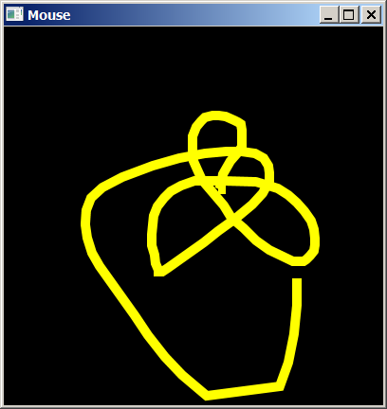
Polyline, Polygon
MousePane p = new MousePane();
Scene scene = new Scene(p, 400, 400, Color.BLACK);
scene.setOnMouseMoved(event -> {
if (listOfPositions.size() >= 200) {
listOfPositions.removeElementAt(0);
listOfPositions.removeElementAt(1);
}
listOfPositions.addElement(
event.getX());
listOfPositions.addElement(
event.getY());
p.paint();
event.consume();
} );
class MousePane extends Pane {
public void paint() {
getChildren().clear();
Double[] d =
listOfPositions.toArray(new Double[]{});
Polyline pl = new Polyline();
pl.setStroke(Color.YELLOW);
pl.setStrokeWidth(10);
pl.getPoints().addAll(d);
getChildren().add(pl);
}
}
Súbor: MouseDemo.java

Slide 19
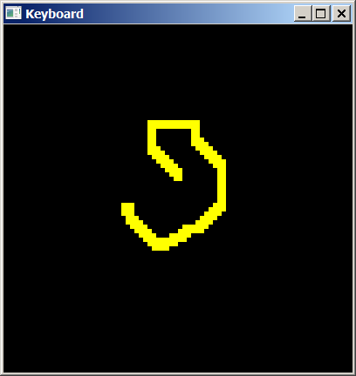
Pomocou šípiek
MousePane p = new MousePane();
Scene scene = new Scene(p, 400, 400, Color.BLACK);
scene.setOnKeyPressed(event -> {
if (listOfPositions.size() >= 200) {
listOfPositions.removeElementAt(0);
listOfPositions.removeElementAt(0);
}
if (event.getCode() == KeyCode.UP) y -= 5;
if (event.getCode() == KeyCode.DOWN) y += 5;
if (event.getCode() == KeyCode.LEFT) x -= 5;
if (event.getCode() == KeyCode.RIGHT) x += 5;
listOfPositions.addElement(x);
listOfPositions.addElement(y);
p.paint();
event.consume();
} );
Súbor: KeyDemo.java

Slide 20
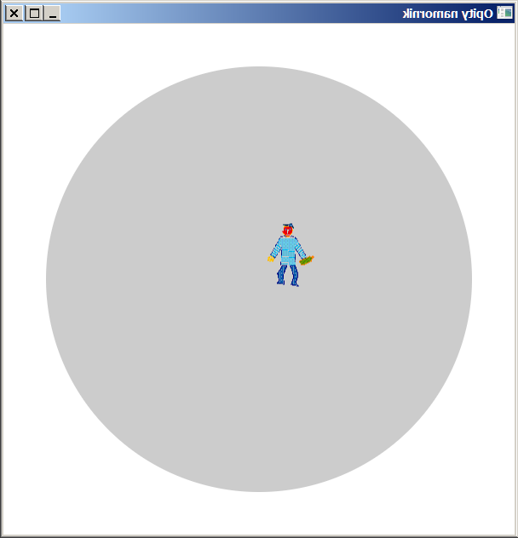
Canvas
public void paintCanvas() {
GraphicsContext gc = getGraphicsContext2D();// kreslenie do canvasu
gc.clearRect(0, 0, sizeX, sizeY);
gc.setFill(Color.gray(0, 0.2));
gc.fillOval(centerX - scale * moloSize, centerY - scale * moloSize,
scale * 2 * moloSize, scale * 2 * moloSize);
if (namornik.alive) { // ak sa este neutopil, nakresli obrazok namornika
new Image(getClass().getResource("namornik.gif").toExternalForm()),
namornik.getXPixel(false),
namornik.getYPixel(false));
} else { // ak je utopeny, nakresli vlny zobraz v strede vln pocet krokov
gc.setStroke(Color.RED);
gc.strokeText(Integer.toString(namornik.nsteps),
namornik.getXPixel(true) - 8,
namornik.getYPixel(true) + 7);
Súbor: NamornikAppFx.java

Slide 21
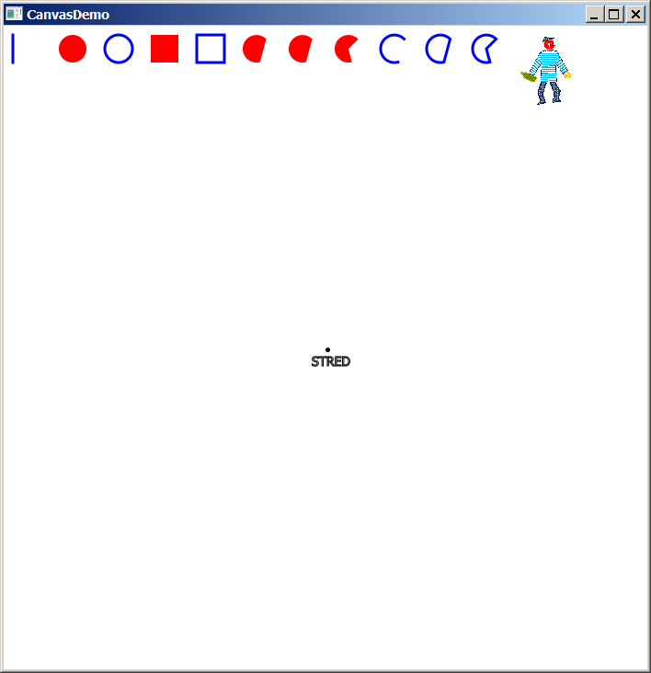
Kreslenie do Canvas
Canvas canvas = new Canvas(700, 700);
GraphicsContext gc = canvas.getGraphicsContext2D();
gc.fillOval(350, 350, 5, 5);
gc.strokeText("STRED", 335, 370);
.setFill(Color.RED);
.setStroke(Color.BLUE);
.setLineWidth(3);
.strokeLine(x, y, x, y + 30);
.fillOval(x += 50, y, 30, 30);
.strokeOval(x += 50, y, 30, 30);
.fillRect(x += 50, y, 30, 30);
.strokeRect(x += 50, y, 30, 30);
.fillArc(x += 50, y, 30, 30, 45, 240, ArcType.OPEN);
.strokeArc(x += 50, y, 30, 30, 45, 240, ArcType.OPEN);
.drawImage(new Image(getClass().getResource("namornik.gif").toExternalForm())
, x += 50, y);
Súbor: CanvasDemo.java

Slide 22
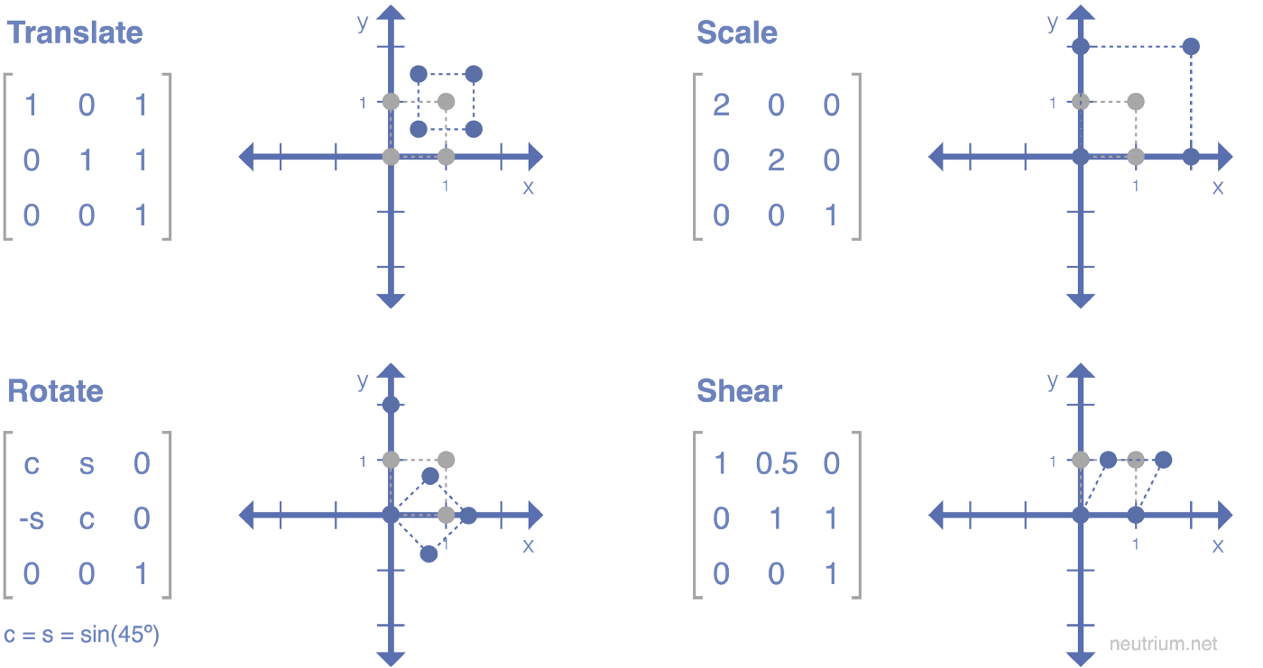
Afinné zobrazenia
https://medium.com/mlait/affine-transformation-image-processing-in-tensorflow-part-1-df96256928a

Slide 23
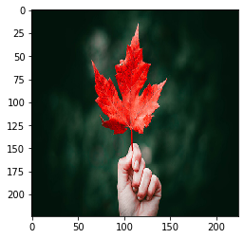
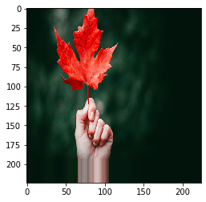
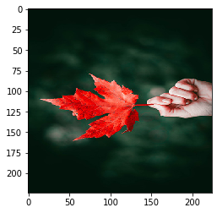
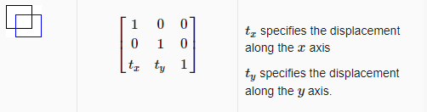
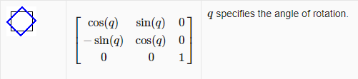
Afinné zobrazenia
https://medium.com/mlait/affine-transformation-image-processing-in-tensorflow-part-1-df96256928a

Slide 24
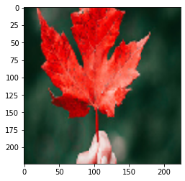
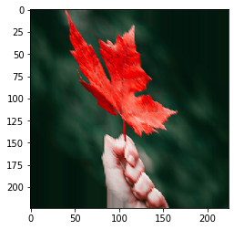
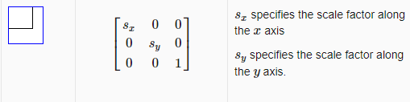
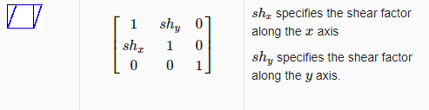
Afinné zobrazenia
https://medium.com/mlait/affine-transformation-image-processing-in-tensorflow-part-1-df96256928a

Slide 25
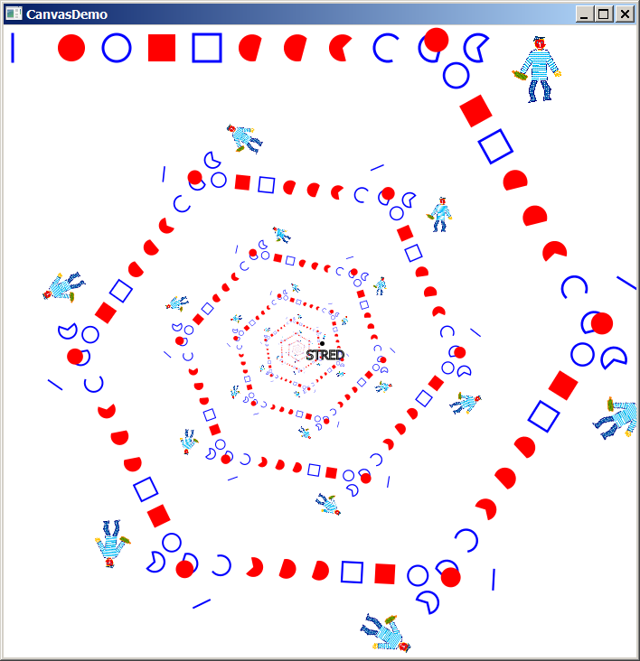
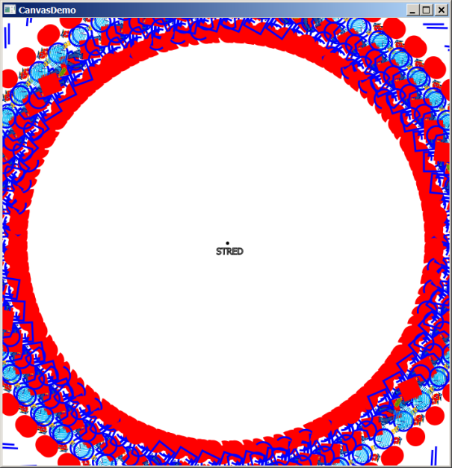
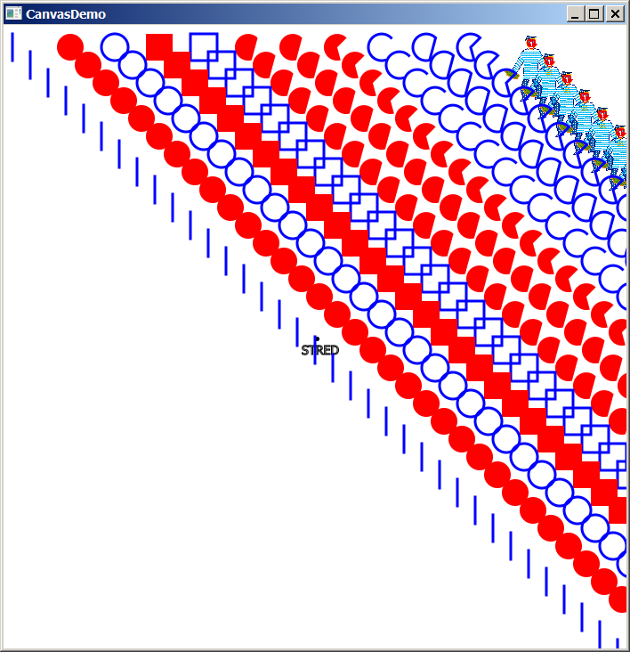
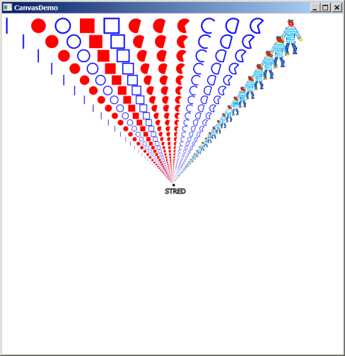
Afinné zobrazenia
Z lineárnej algebry:
otočenie o uhol α okolo stredu x,y,
posunutie dx,dy
rovnoľahlosť/natiahnutie kx,ky podľa stredu x,y
Affine af = new Affine(); // afinné zobrazenie
for (int i = 0; i < 100; i++) {
af.append(Affine.scale(0.9, 0.9, 350, 350)); // rovnoľahlosť
af.append(Affine.rotate(60, 350, 350)); // otočenie
af.append(Affine.translate(20, 20)); // posunutie
gc.setTransform(af);
paintShapes(gc);
}
Súbor: CanvasDemo.java

Slide 26
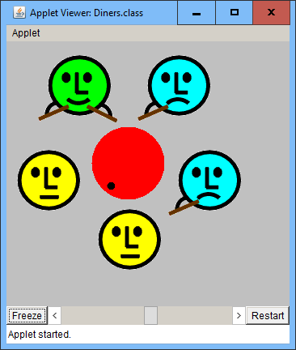
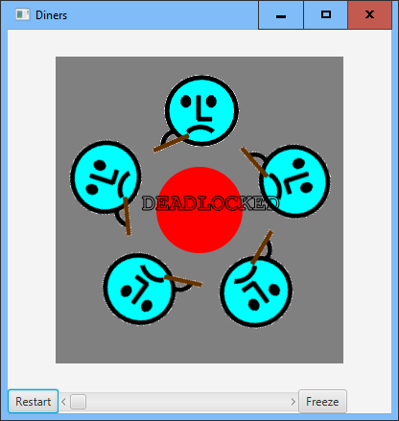
Večerajúci ešte raz
otočíme je ich
philPlace[i] = new Affine();
Affine.rotate(i*360/5, w/2, h/2);
Affine.translate(0, -radius);
Affine.translate(-philW/2,-philH/2);
i-ty filozóf má vidličku (i-1)%5 a i
boli vymenené ☺
synchronizácia cez vidličku funguje !
prerobené do javafx
kde je deadlock ?
niektorí sedia chrbtom k stolu
ktorá je ľavá a pravá vidlička ?
synchronizácia cez vidličku nefunguje ?
čo je Applet ?
kde je deadlock ?

Slide 27
Kreslenie Pane vs. Canvas
Pane v HowToWithJavaFX
public void paint() {
System.out.println("paint");
// Aktualne rozmery
double w = getWidth();
double h = getHeight();
// Zmazanie - odstranime vsetky deti.
getChildren().clear();
// Kruh
Ellipse c = new Ellipse(w/2, h/2, w/4, h/4);
c.setStroke(Color.BLACK); // farba okraja
c.setFill(Color.RED); // farba vyplne
// (Zaobleny) stvorec
Rectangle r = new Rectangle(w/2, h/2, w/4, h/4);
r.setOnMouseClicked(ev->System.out.println("rectangle"));
r.setArcHeight(10); // zaoblenie rohov
r.setArcWidth(10); // zaoblenie rohov
// Ciara
Line l = new Line(-w/2, h/4, w/2, h/4);
l.setStrokeWidth(15);
l.setStroke(Color.YELLOWGREEN);
ImageView img = new ImageView("file:namornik.gif");
img.setX(w/8);
img.setY(h/8);
img.setFitWidth(w/8);
img.setFitHeight(h/8);
Text t = new Text(w/10,h/10,"Tick: "+ tick);
getChildren().addAll(c, r, l, img, t);
}
Canvas HowToWithJavaFX
public void paint() {
System.out.println("paint");
GraphicsContext g = getGraphicsContext2D();
// Do tohoto budeme kreslit
// zisti fakt aktualne rozmery
double w = getWidth();
double h = getHeight();
// Zmazanie - nastavime bielu farbu a nakreslime obdlznik cez cely canvas
g.setFill(Color.WHITE);
g.fillRect(0,0,w,h);
// Kruh - nastavime farbu okraja, vyplne, a nakreslime kruh (argumenty = x, y, width, height)
g.setStroke(Color.BLACK);
g.setFill(Color.RED);
g.fillOval(w/4, h/4, w/2, h/2);
// Zaobleny stvorec - obdobne
g.setFill(Color.BLACK);
g.fillRoundRect(w/2, h/2, w/4, h/4,10, 10);
// Ciara - sirka, farba a kreslenie
g.setLineWidth(15);
g.setStroke(Color.YELLOWGREEN);
g.strokeLine(-w/2, h/4, w/2, h/4);
// Obrazok zo suboru - cesta, x, y, width, height
g.drawImage(new Image("file:namornik.gif"),w/8, h/8, w/8, h/8);
// Text
g.setFill(Color.BLACK);
g.fillText("Tick: "+ tick, w/10,h/10);
}

Slide 28
JavaFx pokračovanie
Už vieme (quadterm2):
kresliť do Canvas, vložiť Canvas->Pane->Scene->Stage,
simulovať (Thread+Platform.runlater, Timeline, AnimationTimer) ,
chytať ActionEvent, KeyEvent a MouseEvent,
a že uhol dopadu sa rovná uhlu odrazu ☺
Dnes:
rôzne spôsoby návrhu jednoduchej (pravouhlej) hry,
aspekt škálovateľnosti,
perzistencia,
príklady ex-skúškových príkladov
Zdroj a literatúra:
Introduction to Java Programming, !!!!Tenth Edition
Cvičenia: jednoduché aplikácie s GUI:
euro-kalkulačka,
logické hry: hra15, pexeso, ...

Slide 29
Hracia plocha
hracia plocha je často šachovnica rôznych rozmerov. Ako ju implementujeme:
jeden veľký canvas v Pane-li:
  musíme riešiť transformáciu pixelových súradníc do súradníc hracej plochy:
  a naopak, v metóde paintMôjCanvas/paintMôjComponent [i,j] -> [pixelX, pixelY]
grid canvasov/Pane-lov:
  každý canvas/panel má svoje súradnice od [0,0]
  každý canvas/panel má svoj mouse event handler
  každý canvas panel má svoju metódu paint/paintMôjCanvas
  veľkosť gridu upravíme podľa veľkosti obrázkov,
  resp. veľkosť obrázku upravíme podľa veľkosti panelu
grid buttonov/Button-ov, Button môže mať obrázok ako ikonu
[event.getX(),event.getY()]->[1,1]

Slide 30
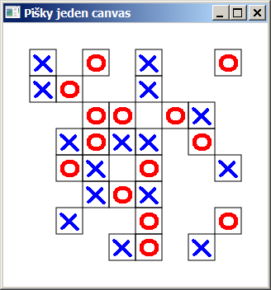
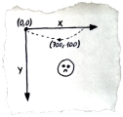
1.Riešenie Canvas
class Piskyground extends Canvas {
Image imageO = new Image("o.gif"); // čítanie obrázku
Image imageX = new Image("x.gif");
double cellSize = 2+Math.max( // 2+ znamená dva pixle pre orámovanie obrázku
Math.max(imageX.getWidth(), imageO.getWidth()), // zoberieme najväčší
Math.max(imageX.getHeight(), imageO.getHeight())); // z rozmerov obrázkov
public Piskyground() {
setWidth(SIZE * cellSize); // veľkosť hracej plochy
setHeight(SIZE * cellSize);
setOnMouseClicked(event -> { // mouse event handler pre celú plochu
int col = getCol(event.getX()); // transformácia z pixlov na riadok
int row = getRow(event.getY()); // stĺpec
if (ps.playground[col][row] != 0) return; // logika hry:niekto tam už...
ps.playground[col][row]=(ps.nextPlayerIsX) ? 1 : -1; // kto je na ťahu
paintCell(col, row); // prekresli len kliknuté políčko
ps.nextPlayerIsX = !ps.nextPlayerIsX; // // logika hry:ďalší na ťahu
} );
}
Súbor: PiskvorkyCanvas.java

Slide 31
1.Riešenie Canvas
class Piskyground extends Canvas {
. . .
public void paintCell(int col, int row) { // kreslenie políčka
double px = getPixelX(col); // transformácia row, col
double py = getPixelY(row); // na pixlové súradnice px, py
GraphicsContext gc = getGraphicsContext2D(); // do gc kreslíme
gc.strokeRect(px, py, cellSize, cellSize); // kresli rámček šírky 1px
if (ps.playground[col][row] == 1) gc.drawImage(imageX, px + 1, py + 1);
else
if (ps.playground[col][row] == -1) gc.drawImage(imageO, px + 1, py + 1);
}
Napriek tomu, že transformácie row, col do pixelových súradníc sú často jednoduché lineárne
transformácie (*/ niečo, +- niečo), doprajte si tú abstrakciu a vytiahnite ich do extra metód !!!
private int getRow/Col(double pixel) {
return (int)(pixel/cellSize);
}
private double getPixelX/Y(int i) {
return i*cellSize;
}
Súbor: PiskvorkyCanvas.java

Slide 32
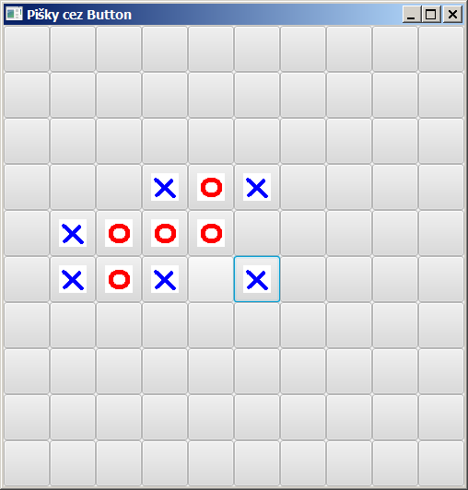
2.Riešenie GridPane/Button
Aby ste vedeli uložiť a načítať konfiguráciu hry, reprezentujte ju
extra triedou, ktorá je serializovateľná
class PiskyState implements Serializable {
public int[][] playground = new int[SIZE][SIZE];
public boolean nextPlayerIsX = false; // na ťahu
public long elapsedTime = 0; // čas...
// ďalšie veci, čo prestavujú konfiguráciu
}
class Piskyground extends GridPane {
public Piskyground() {
for (int i = 0; i < SIZE; i++)
for (int j = 0; j < SIZE; j++)
add(new PiskyCell(i, j), i, j); // pridaj všetky políčka
} }
Výhody:
nepotrebujeme transformácie pixel<->cell,
nikdy si nepomýlite riadok, stĺpec, lebo každé políčko má svôj lokálny event-handler,
pomerne ľahké riešenie, ak to grafika úlohy dovolí
Súbor: PiskvorkyGridButton.java

Slide 33
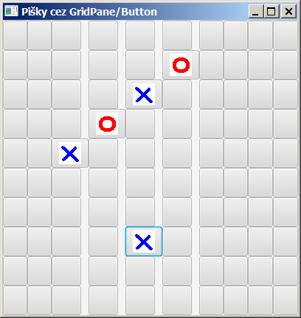
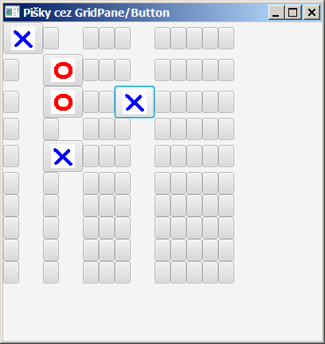

2.Riešenie GridPane/Button
class PiskyCell extends Button {
int i, j; // políčko si pamätá svoje súradnice
public PiskyCell(int i, int j) {
this.i = i; this.j = j; // odtiaľto ...
setPrefSize(50, 50); // vyexperimentovaná veľkosť
setOnAction(event -> {
if (ps.playground[i][j] != 0) return;
if (ps.nextPlayerIsX) {
ps.playground[i][j] = 1; // button.setGraphic
setGraphic(new ImageView(new Image("x.gif")));
} else {
ps.playground[i][j] = -1; // ImageView, nie Image
setGraphic(new ImageView(new Image("o.gif")));
}
ps.nextPlayerIsX = !ps.nextPlayerIsX;
} );
} }
setPrefSize(50, 50);
setPrefSize(40, 40);
Nevýhody:
renderovanie gridu nemáte úplne pod kontrolou
nevieme sa zbaviť škaredého lemu okolo obrázka
//setPrefSize(.., ..);
Súbor: PiskvorkyGridButton.java

Slide 34
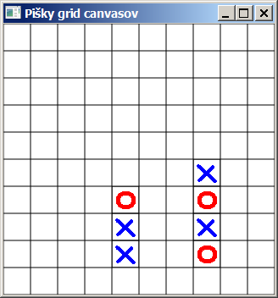
3.Riešenie Grid/Canvas
class PiskyCell extends Canvas {
int i, j; // rovnako, políčko si pamätá svoje súradnice
Image imageO = new Image("o.gif");
Image imageX = new Image("x.gif");
double cellSize = 2 + // veľkosť bunky aj s orámovaním
Math.max(Math.max(imageX.getWidth(), imageO.getWidth()),
Math.max(imageX.getHeight(), imageO.getHeight()));
public PiskyCell(int i, int j) {
this.i = i; this.j = j;
setWidth(cellSize); setHeight(cellSize); // nastav veľkosť bunky
setOnMouseClicked(event -> {
if (ps.playground[i][j] != 0) return; // „logika“ hry
ps.playground[i][j] = (ps.nextPlayerIsX)?1:-1;
paintCell(); // treba ju prekresliť po zmene stavu
ps.nextPlayerIsX = !ps.nextPlayerIsX;
});
}
Súbor: PiskvorkyGridCanvas.java

Slide 35
3.Riešenie Grid/Canvas
class PiskyCell extends Canvas {
public void paintCell() { // prekreslenie políčka
GraphicsContext gc = getGraphicsContext2D();
gc.strokeRect(0, 0, getWidth(), getHeight()); // rámček
if (ps.playground[i][j] == 1) gc.drawImage(imageX, 1, 1); // obrázok x,o
else if (ps.playground[i][j] == -1) gc.drawImage(imageO, 1,1);
} }
Vo všetkých troch riešenia sme použili vnorené triedy
public class PiskvorkyGridCanvas extends Application {
PiskyState ps = new PiskyState(); // konfigurácia hry, vidia všetci
public void start(Stage primaryStage) { ... }
public static void main(String[] args) { ... }
class Piskyground extends GridPane { ... } // vytvorí konfiguráciu
class PiskyCell extends Canvas { ... } // kreslí z konfigurácie
public PiskyCell(int i, int j) { ... }
} // akuráť PiskyState nie je vnorená, prečo ?
public class PiskyState implements Serializable { ... }
Súbor: PiskvorkyGridCanvas.java

Slide 36
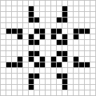
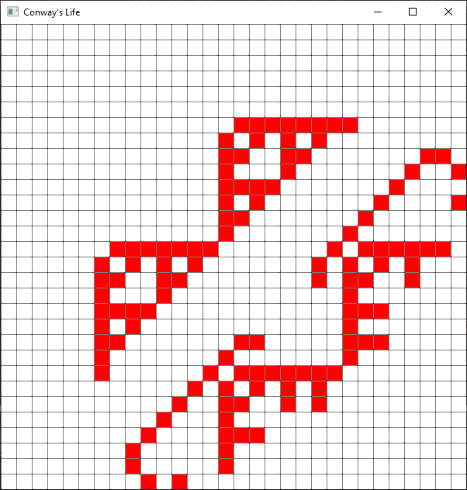
Conway's Life

Slide 37

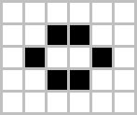
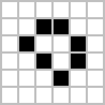










Stills
https://en.wikipedia.org/wiki/Conway's_Game_of_Life

Slide 38

Life is Turing Complete
Paul Rendell
https://www.ics.uci.edu/~welling/teaching/271fall09/Turing-Machine-Life.pdf

